Slide 1
Лекция 1. Современные угрозы сетевой безопасности
Сетевые технологии
Обеспечение безопасности сети
Сетевые угрозы

Slide 2
Современные угрозы сетевой безопасности
Сетевая безопасность сегодня стала неотъемлемой частью компьютерных сетевых технологий.
Под сетевой безопасностью понимаются протоколы, технологии, устройства, инструменты и методики, необходимые для обеспечения безопасности данных и устранения угроз.
.

Slide 3
Современные угрозы сетевой безопасности
Решения по сетевой безопасности стали появляться еще в 60-х годах прошлого века, но сформироваться в полноценный набор решений для современных сетей смогли только в 2000-х годах.
.

Slide 4
Современные угрозы сетевой безопасности
К одному из важнейших факторов развития сетевой безопасности можно отнести стремление опережать злонамеренных хакеров на один шаг вперед.
Специалисты по сетевой безопасности пытаются предотвратить потенциальные атаки, одновременно минимизируя последствия атак в реальном времени.
Еще один фактор развития сетевой безопасности – обеспечение непрерывности бизнеса.
.

Slide 5
Современные угрозы сетевой безопасности
Для формирования официальных сообществ специалистов по сетевой безопасности были созданы организации по сетевой безопасности.

Slide 6
Современные угрозы сетевой безопасности
Эти организации устанавливают стандарты, мотивируют совместную работу и предоставляют возможности для развития специалистов в области сетевой безопасности. Специалисты по сетевой безопасности должны быть в курсе возможностей и ресурсов, предоставляемых этими организациями.

Slide 7
Современные угрозы сетевой безопасности
Сложность систем сетевой безопасности затрудняет управление всеми ее компонентами.
Разные организации создают разные области, чтобы разделить подразделяющие мир сетевой безопасности на составные части, которые легче контролировать.
Такое подразделение позволяет специалистам сфокусировать свое внимание на более узких специализациях для своего обучения, научных исследований и трудоустройства.

Slide 8
Современные угрозы сетевой безопасности
Политики сетевой безопасности создаются компаниями и государственными организациями, чтобы сформировать структуру, которой должны следовать сотрудники в своей повседневной работе.

Slide 9
Современные угрозы сетевой безопасности
Ответственность за создание и ведение политики сетевой безопасности возлагается на специалистов по сетевой безопасности руководящего звена.
Политикой сетевой безопасности регулируется вся деятельность в сфере сетевой безопасности.

Slide 10
Современные угрозы сетевой безопасности
Сетевая безопасность делится на области, а сетевые атаки классифицируются так, чтобы их легче было изучить и принять в отношении них соответствующие меры.
Вирусы, черви и трояны – все это отдельные типы сетевых атак.

Slide 11
Современные угрозы сетевой безопасности
В более общем плане сетевые атаки классифицируются как разведывательные атаки, атаки доступа или атаки типа «отказ в обслуживании» (DoS).
Нейтрализация сетевых атак и ослабление их последствий – вот задача специалиста сетевой безопасности.

Slide 12
Обзор сетевых технологий
Все сети – это цели.
Основное внимание будем уделять безопасности Сетей комплекса зданий (Campus Area Networks, CAN).
Сеть комплекса зданий состоит из подключенных друг к другу локальных сетей на географически ограниченной территории.
Специалисты по безопасности должны внедрять разные техники безопасности сети для защиты активов организации от внешних и внутренних угроз.

Slide 13
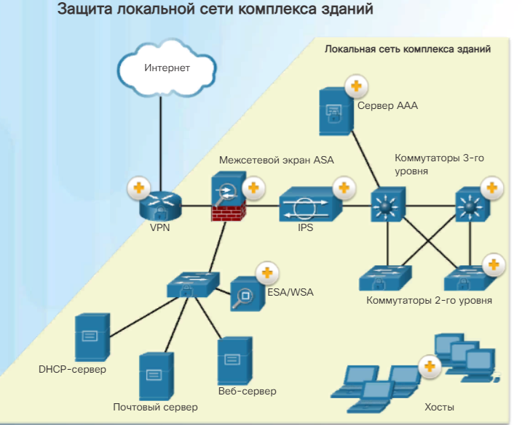
Сети комплекса зданий (Campus Area Networks, CAN).

Slide 14
Обзор сетевых технологий
Очень важно обеспечивать безопасность сетей любого типа, независимо от их размеров.
Сети небольших и домашних офисов (small office and home office, SOHO) также представляют интерес для злоумышленников.
Они хотят бесплатно пользоваться каким-либо интернет-подключением, использовать это интернет-подключение для незаконной деятельности или просматривать финансовые транзакции, например покупки в Интернете.

Slide 15
Обзор сетевых технологий
Для защиты домашних сетей и сетей SOHO обычно используется какой-нибудь маршрутизатор потребительского класса, например домашний беспроводной маршрутизатор Linksys.
В таких маршрутизаторах для адекватной защиты внутренних активов от внешних злоумышленников используются стандартные базовые функции безопасности.

Slide 16
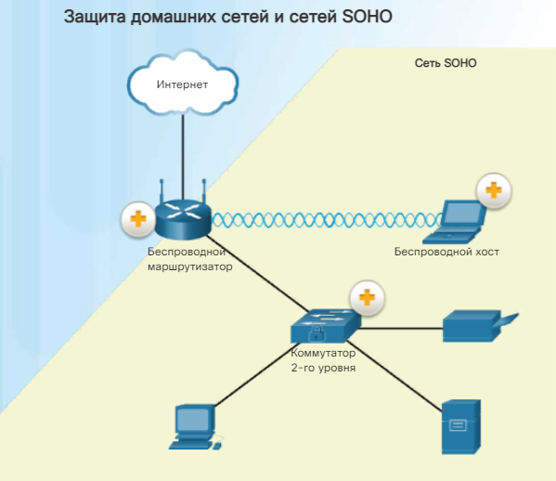
Сети небольших и домашних офисов

Slide 17
Обзор сетевых технологий
Глобальная сеть (Wide Area Network, WAN) охватывает большую географическую область, обычно включая общий доступ в Интернет. Организации должны обеспечить безопасную передачу данных между узлами.

Slide 18
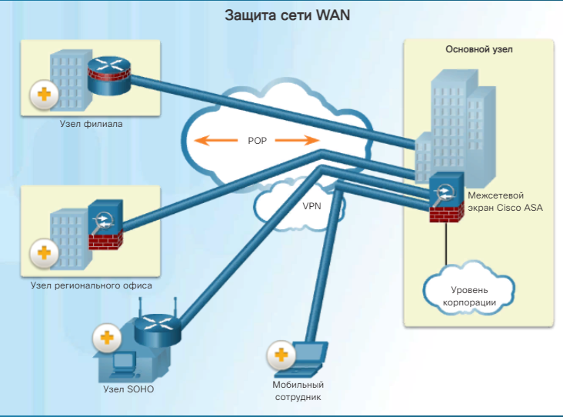
Глобальные сети

Slide 19
Обзор сетевых технологий
Специалисты по сетевой безопасности должны использовать устройства безопасности на периметре сетей.
На этом рисунке основной узел защищен многофункциональным устройством защиты (Adaptive Security Appliance, ASA), которое обеспечивает функции межсетевого экрана с сохранением состояния и устанавливает безопасные туннели по виртуальной частной сети (Virtual Private Network, VPN) до разных пунктов назначения.

Slide 20
Обзор сетевых технологий
Сети центра обработки данных
Сети центры обработки данных обычно размещаются на отдельном объекте, не в комплексе зданий, чтобы обеспечить безопасное хранение конфиденциальных или проприетарных данных.
Эти узлы подключены к корпоративным узлам по технологии VPN с использованием устройств ASA и интегрированных коммутаторов ЦОД, например высокоскоростных коммутаторов Nexus.

Slide 21
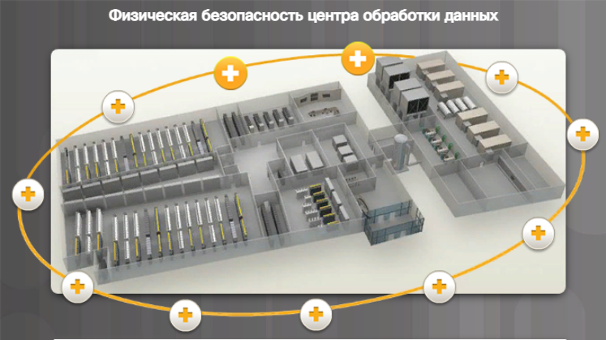
Обзор сетевых технологий

Slide 22
Обзор сетевых технологий
Физическую безопасность ЦОД можно разделить на две области:
Безопасность за периметром. Сюда включаются охранники территории, ограждения, ворота, система непрерывного видеонаблюдения и сигналы тревоги, предупреждающие о проникновении.

Slide 23
Обзор сетевых технологий
Безопасность внутри периметра. Сюда включаются системы непрерывного видеонаблюдения, электронные датчики движения, тамбуры-ловушки, а также биометрические сенсоры входа и выхода.

Slide 24
Сети центры обработки данных
1.Ограждения и ворота
Обеспечение защиты периметра для предотвращения проникновения злоумышленников
2.Электронные датчики движения
Обнаружение внутренних угроз
3.Непрерывное видеонаблюдение
Обеспечивает мониторинг безопасности в реальном времени
4.Сигналы тревоги при нарушениях в системе безопасности
Сигналы тревоги, генерируемые в центре управления объектом, информируют персонал центра обработки данных о несанкционированном физическом проникновении на объект

Slide 25
Сети центры обработки данных
Электронные датчики движения
Обнаружение внутренних угроз
Биометрические сенсоры входа и выхода
Выполняют аутентификацию двух типов
Системы газового пожаротушения
Для защиты людей и оборудования при возникновении пожара
Резервные генераторы ИБП
Для защиты людей и оборудования в случае сбоя питания

Slide 26
Сети центры обработки данных
9.Противосейсмические серверные стойки
Для защиты людей и оборудования при землетрясениях
10.Локальные сотрудники по вопросам безопасности
Контроль и обеспечение выполнения политик безопасности
11.Резервная контролируемая среда ОВК
Для защиты людей и оборудования в случае выхода из строя основной системы ОВК.

Slide 27
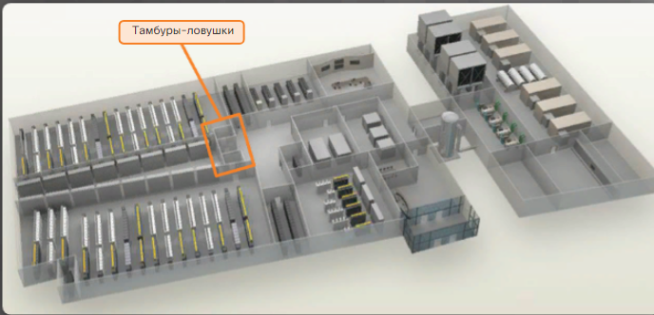
Тамбуры- ловушки
Внутри системы для блокировки злоумышленника, также называются «ловушками» (mantrap)

Slide 28
Обзор сетевых технологий
Тамбуры-ловушки обеспечивают доступ в залы, где хранятся данные ЦОД.
Эти ловушки похожи на тамбуры.
Человек сначала входит в этот тамбур по своему ИД бесконтактной карты (бейджу).
После того как он оказывается внутри этого тамбура, чтобы пройти дальше, он должен пройти процедуру идентификации по лицу, по отпечаткам пальцев или другим биометрическим данным.
Для выхода из зала пользователь должен повторить весь этот процесс.

Slide 29
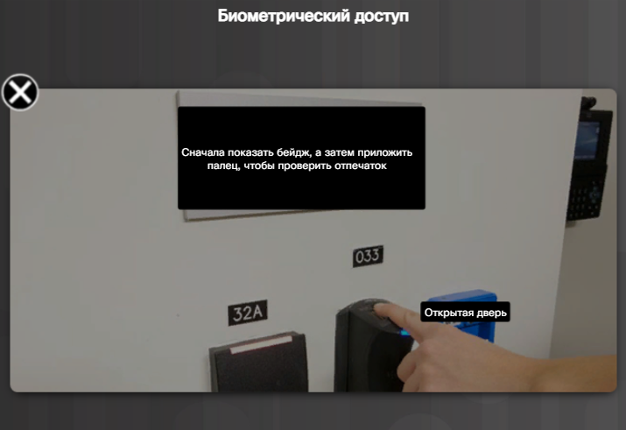
Обзор сетевых технологий

Slide 30
Обзор сетевых технологий
Современные центры обработки данных хранят огромный объем конфиденциальной, критически важной для бизнеса информации; поэтому физическая безопасность также очень важна для их работы.

Slide 31
Обзор сетевых технологий
Системы физической безопасности не только защищают доступ на территорию, но и обеспечивают защиту людей и оборудования. Например, для защиты людей и оборудования устанавливаются пожарные сигнализации, спринклеры, сейсмически устойчивые серверные стойки и резервные системы отопления, вентиляции и кондиционирования (HVAC) и энергоснабжения (ИБП).

Slide 32
Обзор сетевых технологий
Облачные и виртуальные сети
Облако играет все большую роль в корпоративных сетях.
Облачные вычисления позволяют организациям использовать такие сервисы, как хранилище данных или облачные приложения, чтобы расширять свои возможности и емкость без добавления инфраструктуры.

Slide 33
Обзор сетевых технологий
По своей природе облако расположено за пределами традиционного периметра сети, позволяя организациям размещать ЦОД как внутри, так и снаружи традиционного межсетевого экрана.

Slide 34
Обзор сетевых технологий
Понятия «облачные вычисления» и «виртуализация» зачастую используются как взаимозаменяемые; на самом деле они означают разные вещи.
Виртуализация – это основа облачных вычислений.
Без нее облачные вычисления и их широчайшее внедрение были бы невозможны.
Облачные вычисления отделяют приложение от аппаратных средств.
Виртуализация отделяет операционную систему от аппаратного обеспечения.

Slide 35
Обзор сетевых технологий
Фактически облачная сеть состоит из физических и виртуальных серверов, которые обычно размещаются в центрах обработки данных.
Однако центры обработки данных все больше используют виртуальные машины (ВМ) для предоставления серверных услуг своим клиентам.
Виртуализация серверов позволяет использовать незадействованные ресурсы и объединяет несколько необходимых серверов.

Slide 36
Обзор сетевых технологий
Таким образом также обеспечивается возможность существования разных операционных систем на одной аппаратной платформе.
Однако, ВМ также подвержены специальным целенаправленным атакам.

Slide 37
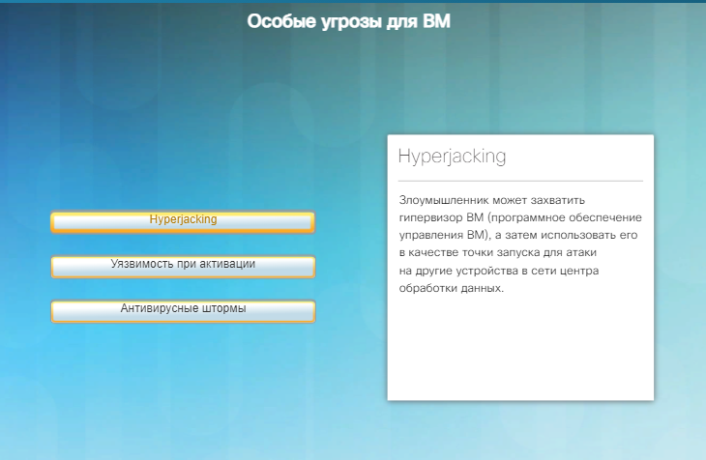
Обзор сетевых технологий

Slide 38
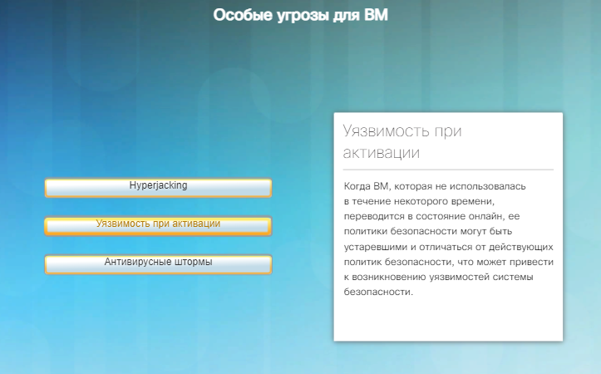
Обзор сетевых технологий

Slide 39
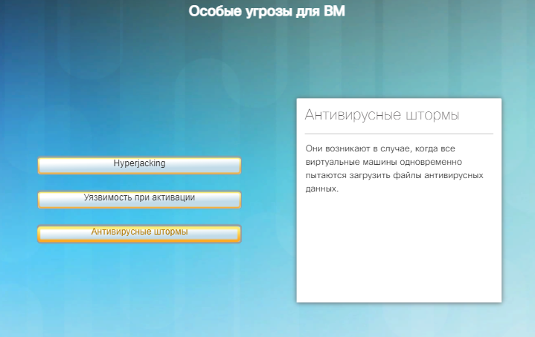
Обзор сетевых технологий

Slide 40
Обзор сетевых технологий
Специалистам по информационной безопасности необходима простая, но при этом комплексная стратегия, которая поможет удовлетворить потребности бизнеса и защитить ЦОД.
Cisco разработала решение по защите ЦОД, которое позволяет эффективно действовать в условиях непредсказуемого ландшафта угроз. Решение Cisco по защите ЦОД блокирует внутренние и внешние угрозы на периметре ЦОД.

Slide 41
Обзор сетевых технологий
Основные компоненты решения Cisco по защите ЦОД обеспечивают следующие возможности:
безопасная сегментация;
защита от угроз;
контроль.

Slide 42
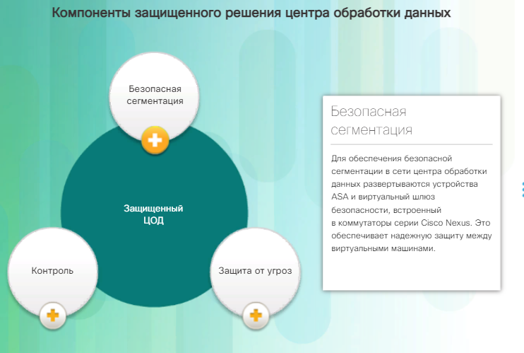
Обзор сетевых технологий

Slide 43
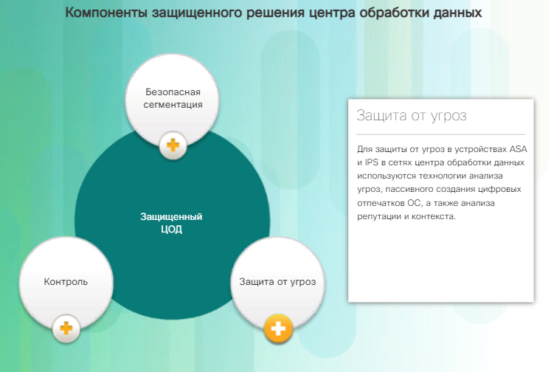
Обзор сетевых технологий

Slide 44
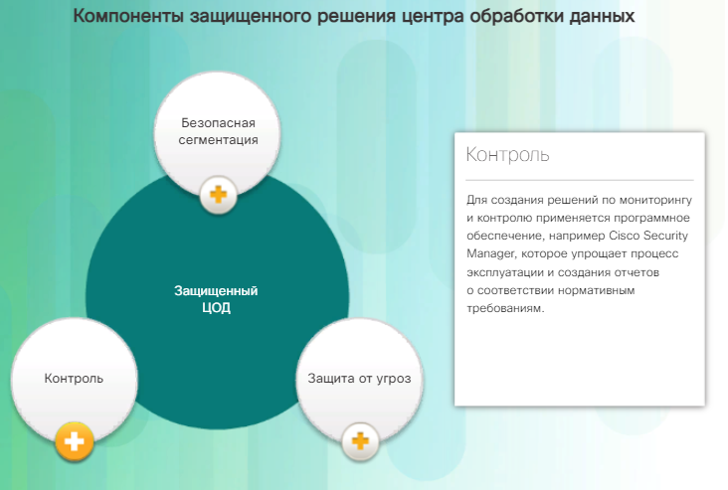
Обзор сетевых технологий

Slide 45
Обзор сетевых технологий
Расширение границы сети
В прошлом сотрудники и информационные ресурсы находились в пределах заранее определенного периметра, который был защищен по технологии межсетевого экрана. Сотрудники обычно работали на компьютерах компании, подключенных к корпоративной локальной сети, которые постоянно контролировались и обновлялись в соответствии с требованиями безопасности.

Slide 46
Обзор сетевых технологий
Сегодня потребительские оконечные устройства, такие как IPhone, смартфоны, планшеты и тысячи других устройств, эффективно заменяют (или дополняют) традиционные ПК.
Все больше и больше людей используют эти устройства для доступа к корпоративной информации.
Эта тенденция называется «принеси на работу свое устройство» (Bring Your Own Device, BYOD).

Slide 47
Обзор сетевых технологий
Для внедрения тенденции BYOD компания Cisco разработала концепцию «Сеть без границ».
В Сети без границ доступ к ресурсам может инициироваться пользователями из разных местоположений, с разных типов оконечных устройств с использованием разных способов подключения.

Slide 48
Обзор сетевых технологий
Для реализации такого «размытого» периметра сети устройства Cisco поддерживают функции управления мобильными устройствами (Mobile Device Management, MDM).
С помощью функций MDM обеспечивается безопасность, мониторинг и управление мобильными устройствами, как корпоративными, так и личными.

Slide 49
Обзор сетевых технологий
К устройствам с поддержкой и под управлением MDM относятся не только «карманные» устройства, такие как смартфоны или планшеты, но и ноутбуки и настольные вычислительные устройства.

Slide 50
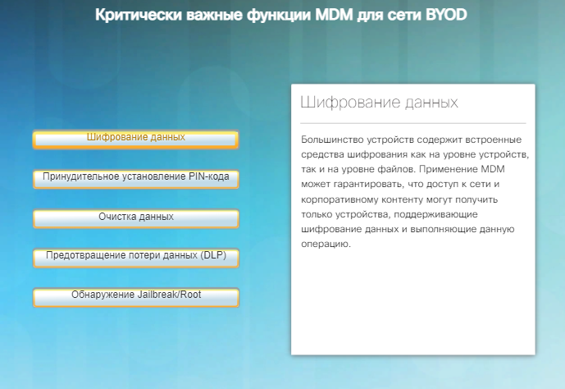
Обзор сетевых технологий

Slide 51
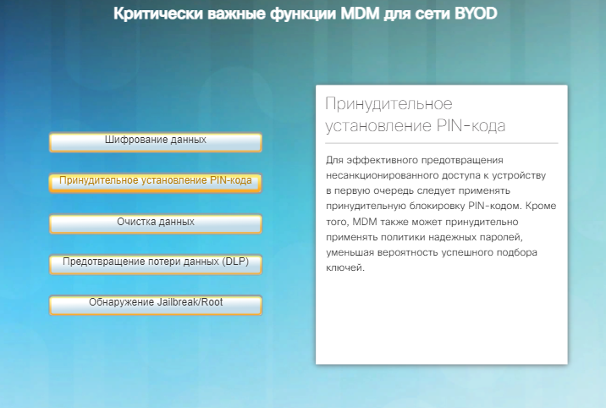
Обзор сетевых технологий

Slide 52
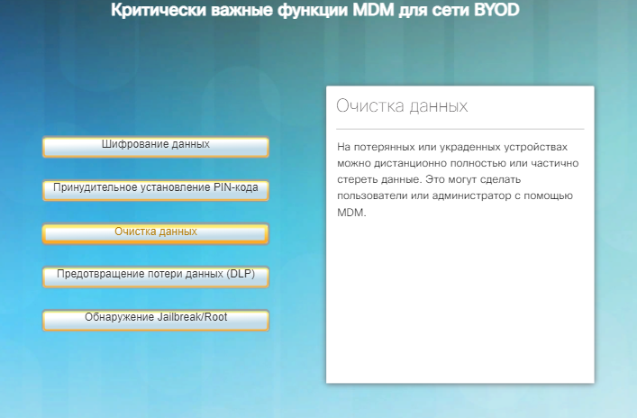
Обзор сетевых технологий

Slide 53
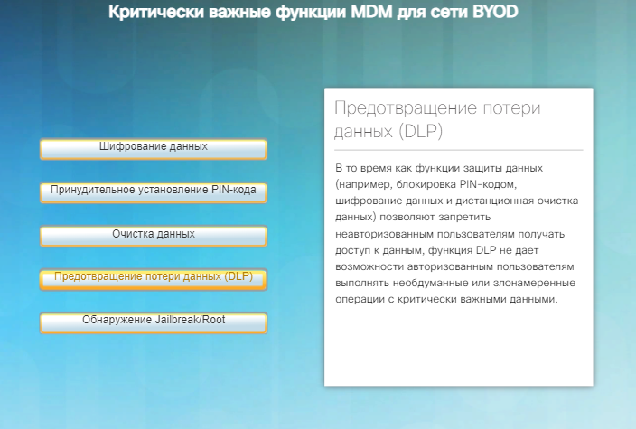
Обзор сетевых технологий

Slide 54
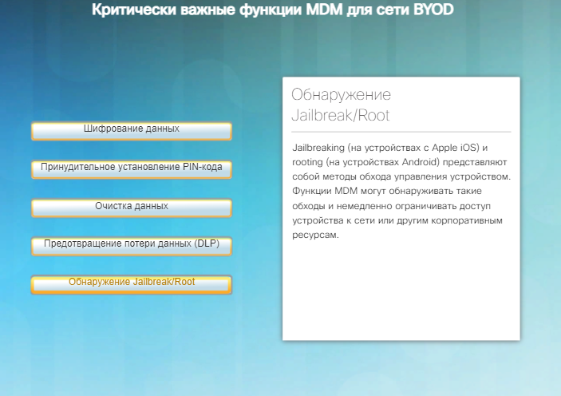
Обзор сетевых технологий

